Slide 1
FrontEnd (MMD 3rd semester)
Xbi 2025 @EAMV version 2.0
Notes:
Nyt tilbud- først gang

Slide 2
Målgruppe

Slide 3
30 ECTS = Programming 16 CMS 7 Micro-interaction 7

Slide 4
Læs en del
sammen med
Datamatiker (1st semester)

Slide 5
Programming
Faglig elementer 1
Notes:
Dem har haft Database- vil ikke få merit → node.js + mongodb

Slide 6
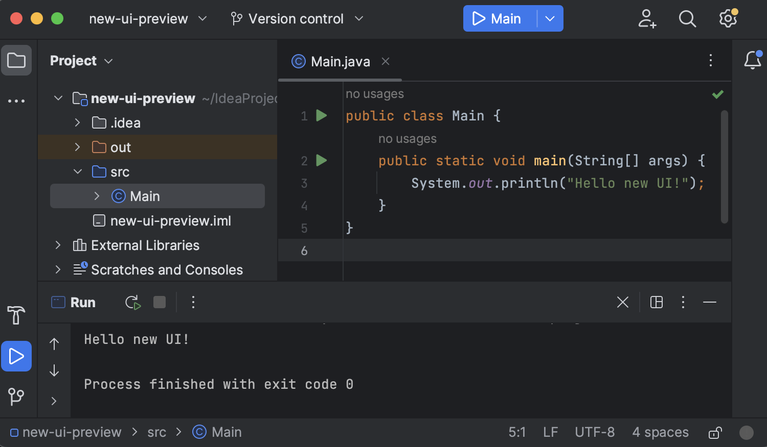
JAVA BASIC-XBI
Programming- theme1
Control statement
Methods
Applications in console
( IntelliJ som IDE)
Notes:
paradigm

Slide 7
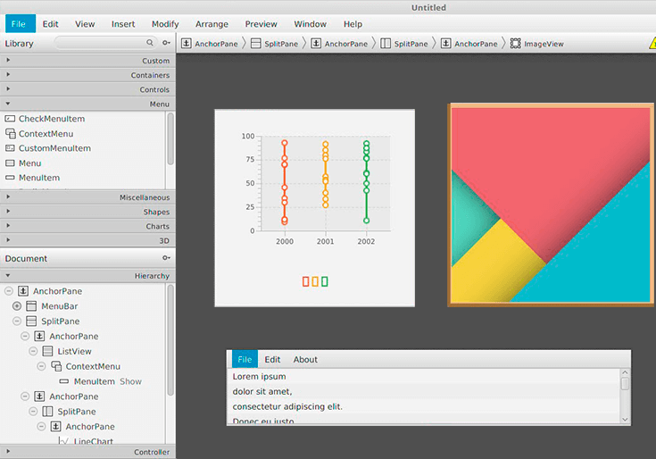
JAVA OOP –FKJ
Programming- theme2
Object Oriented programming
http://www.docjava.dk/
( IntelliJ JavaFX)
Notes:
FKJ style- no PPT

Slide 8
CMS

Slide 9
Faglig elementer 2-CMS System
Web App sikkerhed (online forløb)
System udvikling + My SQL Database (JPN+ XBI)
Bygge
CMS-system ( fra bunden***)
Notes:
Online forløb smartlearning uge 39-42

Slide 10
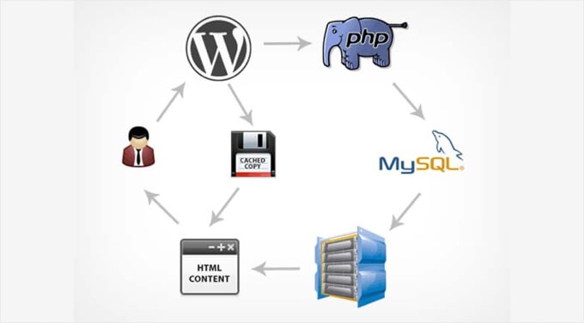

Slide 11
Faglig elementer 3-Micro Interaction
Micro Interaction

Slide 12

Online forløb
Selv studie
→ smartlearning

Slide 13
Eksamen projekt
3uger
Skriftlige opgaver
Mundtlig eksamen
Notes:
Fullstack app– java eller php som backend og js som frontend

Slide 14
Disclaimer
Datamatiker(DMU) Opsætningen er meget anderledes end I plejede i MMD
(Teams setup)
(Skema)

Slide 15
Krav til dig
Kan du lide at arbejde med øvelsen og få feedback?
Kan du deltage i undervisningen og arbejde sammen med andre?

Slide 16

Du kan ikke fortryde dit valg. Jeg vil derfor tilbyde en 1:1-samtale i næste uge for dem, der er interesserede.

Slide 17
Spørgsmål
Hvordan tror du, at Java Programming ,
MySQL
Og Micro-interaction
kan være nyttige
Til frontend udvikler?

